Slide 1
Multiplicación de matrices
Cristian Fernando Becerra

Slide 2

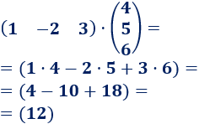
Para que dos matrices se puedan multiplicar buscaremos que el numero de columnas de A tiene que coincidir con el numero de filas de B

Slide 3

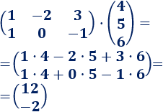

Slide 4

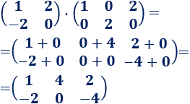

Slide 5

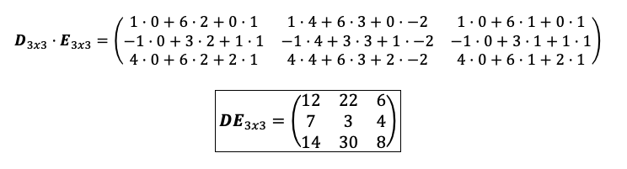

Slide 6

